Slide 1

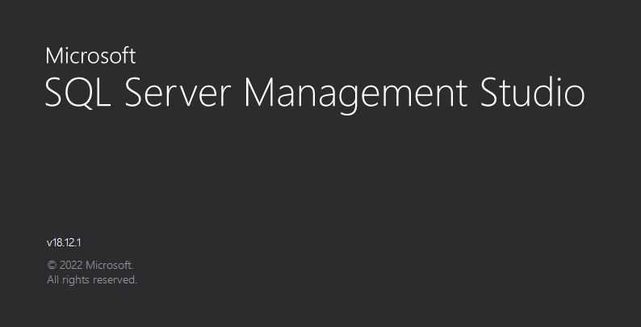

DESPLAZAMIENTO DE REGISTROS CON TABLAS RELACIONADAS

Slide 2
Ejercicio 010
Crear una aplicación de desplazamiento de registros con las tablas: Orders y Order Details, Products, Employees y Customers con datos desconectados.

Slide 3
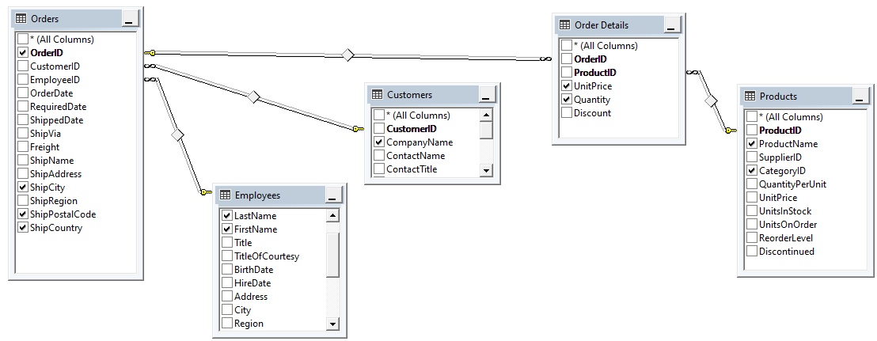

Slide 4
Los campos a mostrar:
Orders.OrderID
Customers.CompanyName
Employees.LastName
Employees.FirstName
Products.ProductName
Products.CategoryID
[Order Details].UnitPrice
[Order Details].Quantity
Orders.ShipCity
Orders.ShipPostalCode
Orders.ShipCountry

Slide 5
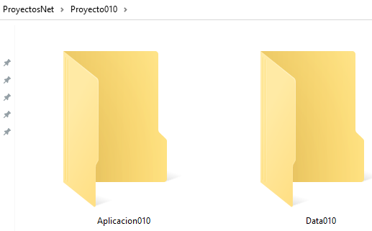
Ejercicio 010
Crear una sub carpeta: Proyecto010
Crear una sub carpeta: Aplicacion010
Crear una sub carpeta: Data010

Slide 6
Abrir el programa: Microsoft SQL Server

Slide 7
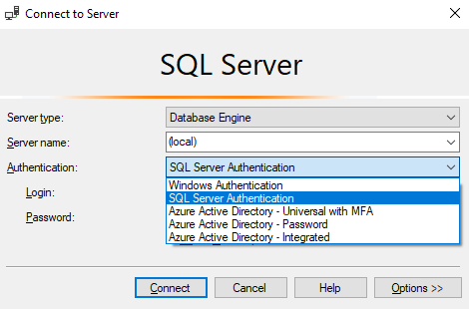
Nombre del servidor: (local) o . (punto)
Seleccionar la autenticación de SQL Server

Slide 8
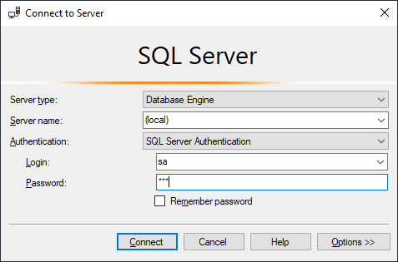
En Login, digitar: sa (Sistema Administrativo)
Digitar la contraseña: 123
Clic en el botón: Connect (Conectar)

Slide 9
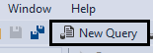
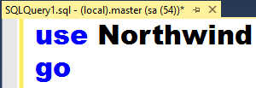
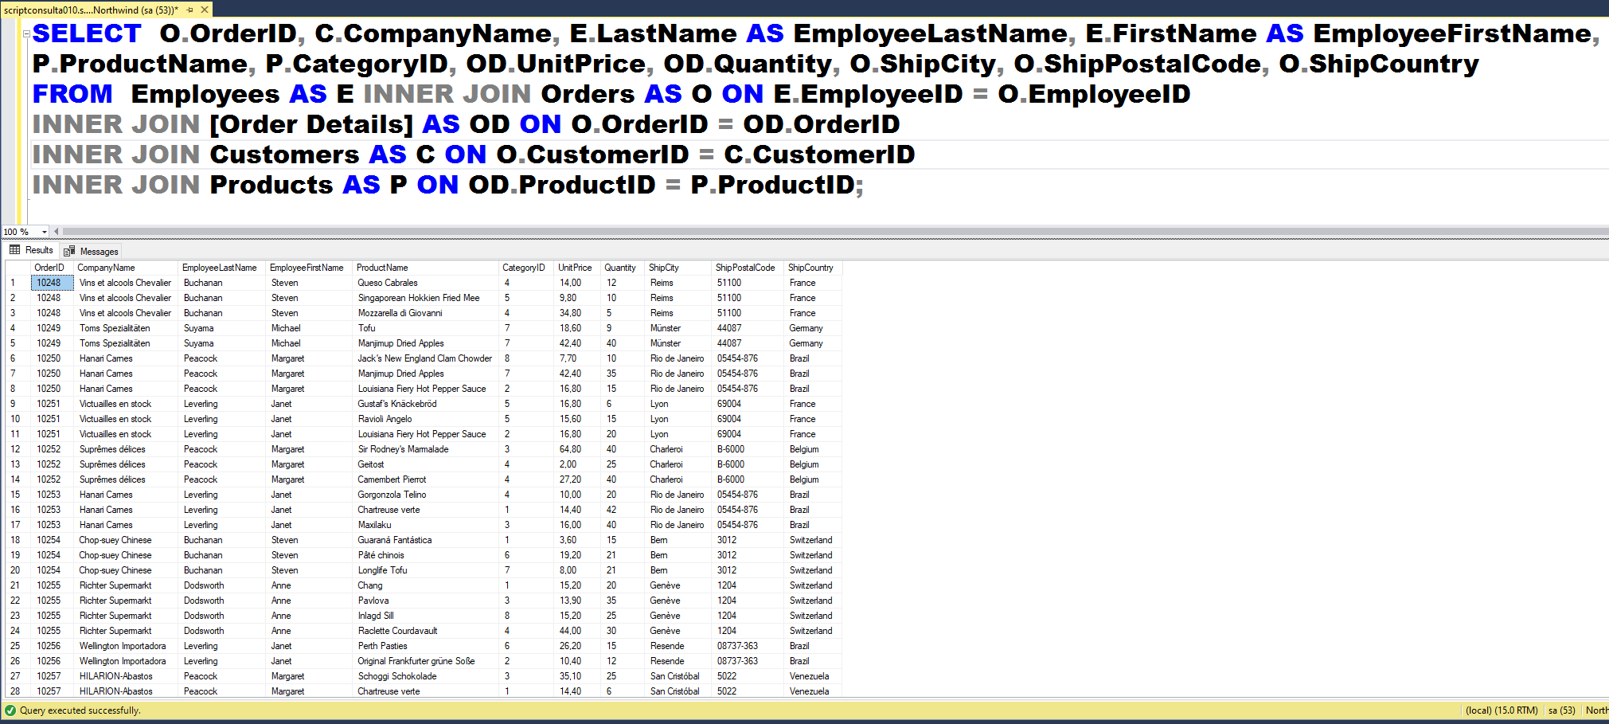
Clic en el icono: New Query (Nueva Consulta)
Activar la base de datos: Northwind
Se lista los registros de las tablas relacionadas, con sus campos respectivos.

Slide 10
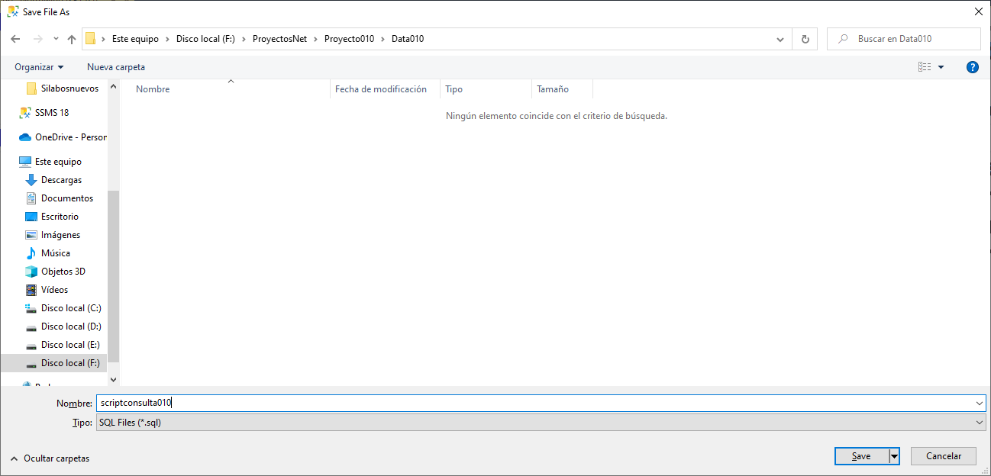
Grabar el script, hacia la carpeta: Data010
Nombre de la consulta: scriptconsulta010
Clic en el botón: Save (Guardar)

Slide 11
Abrir el programa: Visual Studio 2022

Slide 12
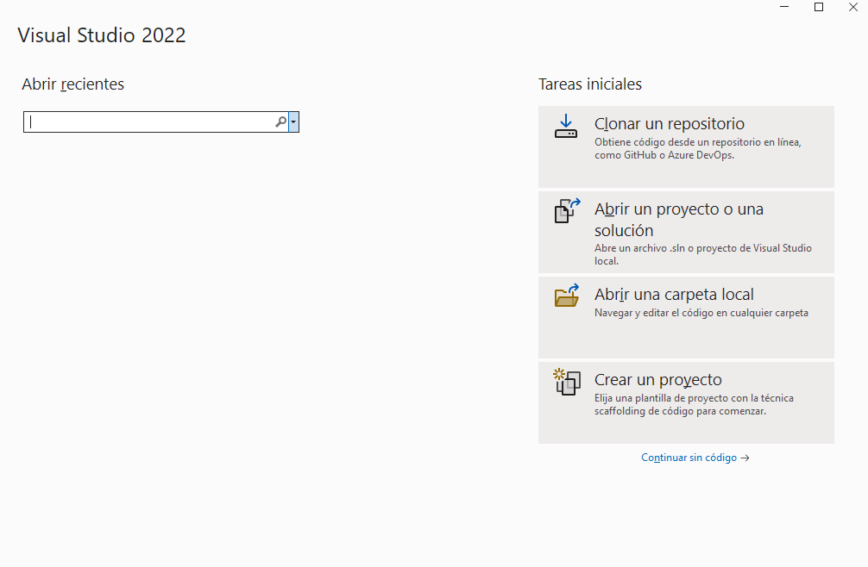
Clic en: Continuar sin código

Slide 13
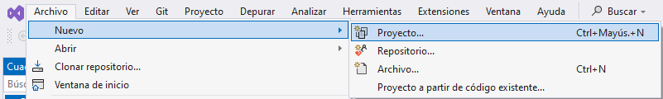
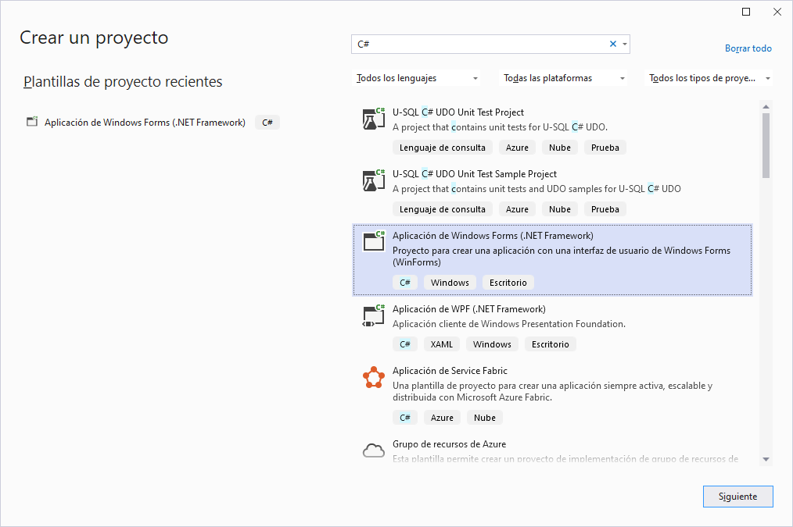
Clic en la opción: Archivo
Clic en la opción: Proyecto
Clic en la opción: Nuevo
Digitar: C#
Clic en la opción:
Aplicación de Windows Forms (.NET Framework)
Clic en el botón: Siguiente

Slide 14
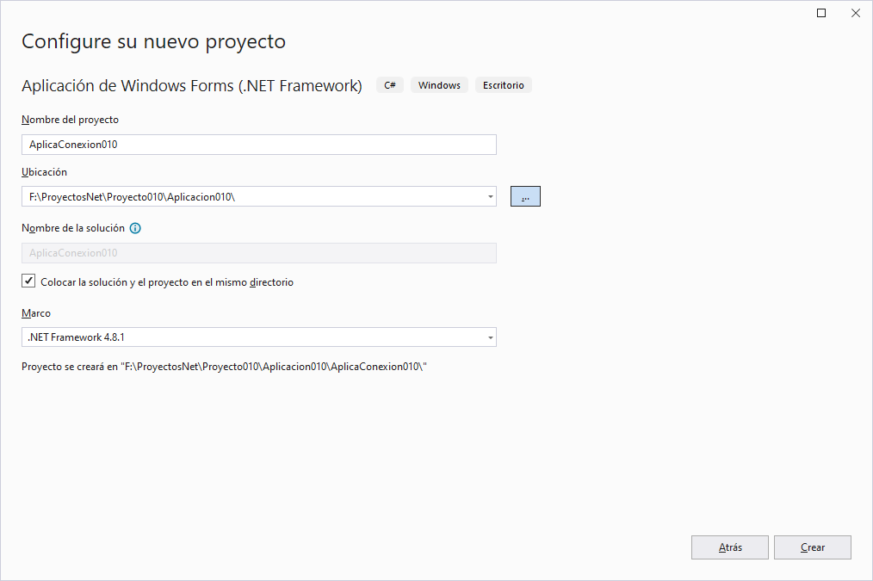
Nombre del proyecto: AplicaConexion010
Unidad y carpeta de trabajo
Seleccionar un Framework
Clic en el botón: Crear

Slide 15
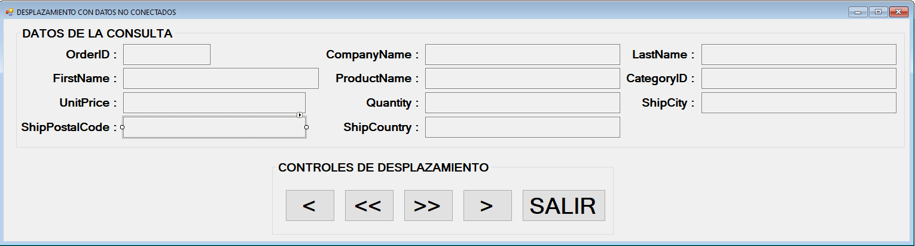
Diseño del Formulario

Slide 16
Propiedades del Formulario
Propiedad | Valor
Name | frmdesplaza04
Text | DESPLAZAMIENTO CON DATOS NO CONECTADOS
StartPosition | CenterScreen
Propiedades del GroupBox
Propiedad | Valor
Name | gxdatos
Text | DATOS DE LA CONSULTA
Font | Microsoft Sans Serif; 14,25pt; style=Bold

Slide 17
Propiedades del TextBox
Objeto | Name | Text | Font | ReadOnly | TextAlign
textBox1 | txtOrderID | En Blanco | Microsoft Sans Serif; 18pt; style=Bold | True | Center
textBox2 | txtCompanyName | En Blanco | Microsoft Sans Serif; 18pt; style=Bold | True | Center
textBox3 | txtLastName | En Blanco | Microsoft Sans Serif; 18pt; style=Bold | True | Center
textBox4 | txtFirstName | En Blanco | Microsoft Sans Serif; 18pt; style=Bold | True | Center
textBox5 | txtProductName | En Blanco | Microsoft Sans Serif; 18pt; style=Bold | True | Center
textBox6 | txtCategoryID | En Blanco | Microsoft Sans Serif; 18pt; style=Bold | True | Center
textBox7 | txtUnitPrice | En Blanco | Microsoft Sans Serif; 18pt; style=Bold | True | Center
textBox8 | txtQuantity | En Blanco | Microsoft Sans Serif; 18pt; style=Bold | True | Center
textBox9 | txtShipCity | En Blanco | Microsoft Sans Serif; 18pt; style=Bold | True | Center
textBox10 | txtShipPostalCode | En Blanco | Microsoft Sans Serif; 18pt; style=Bold | True | Center
textBox11 | txtShipCountry | En Blanco | Microsoft Sans Serif; 18pt; style=Bold | True | Center

Slide 18
Propiedades del GroupBox
Propiedad | Valor
Name | gbxdesplaza
Text | CONTROLES DE DESPLAZAMIENTO
Font | Microsoft Sans Serif; 14,25pt; style=Bold
Propiedades del Button
Objeto | Name | Text | Font
Button1 | btnprimero | < | Microsoft Sans Serif; 27,75pt; style=Bold
Button2 | btnanterior | << | Microsoft Sans Serif; 27,75pt; style=Bold
Button3 | btnsiguiente | >> | Microsoft Sans Serif; 27,75pt; style=Bold
Button4 | btnultimo | > | Microsoft Sans Serif; 27,75pt; style=Bold
Button5 | btnsalir | SALIR | Microsoft Sans Serif; 27,75pt; style=Bold

Slide 19
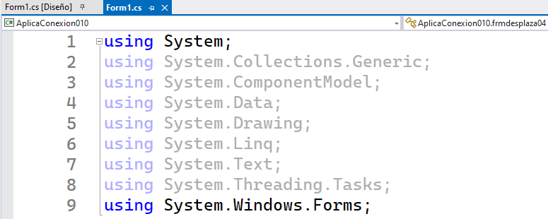
Se Importa el espacio de nombres System
Se Importa el espacio de nombres System.Data
Se Importa el espacio de nombres System.Windows.Forms

Slide 20
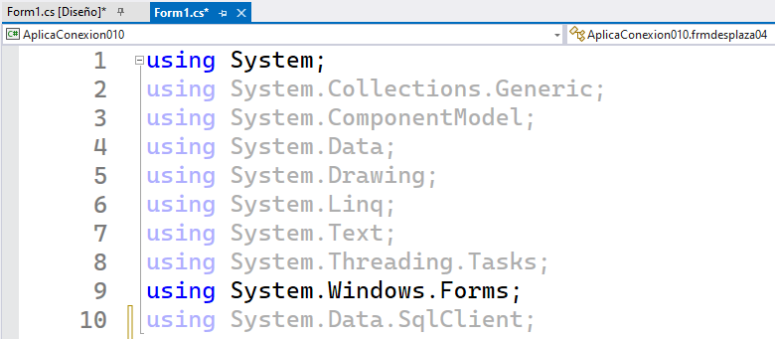
Se Importa el espacio de nombres System.Data.SqlClient

Slide 21
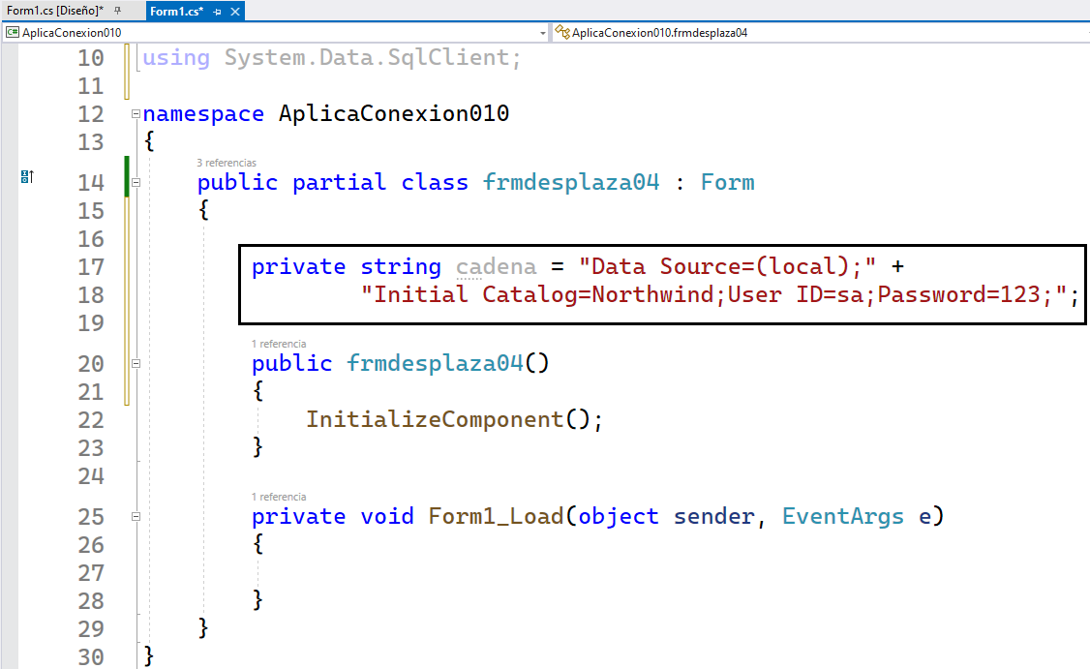
Se declara una variable cadena de tipo string, la cual contiene la cadena de conexión a la base de datos: Northwind

Slide 22
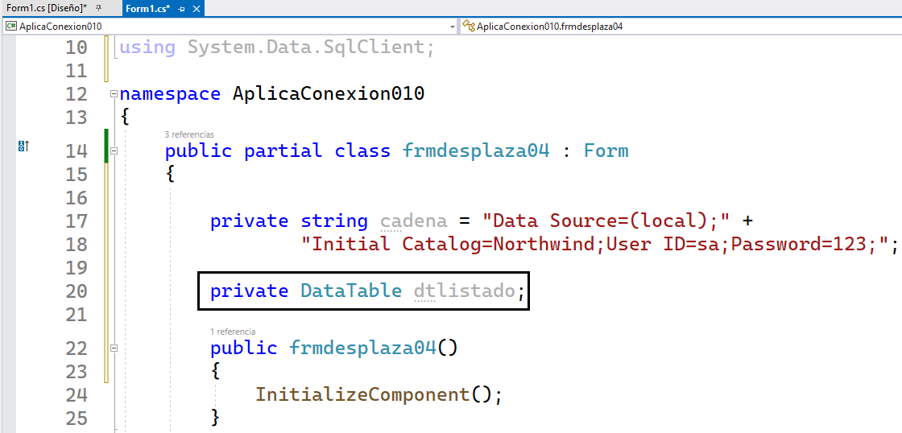
Se declara un objeto: dtlistado de tipo DataTable

Slide 23
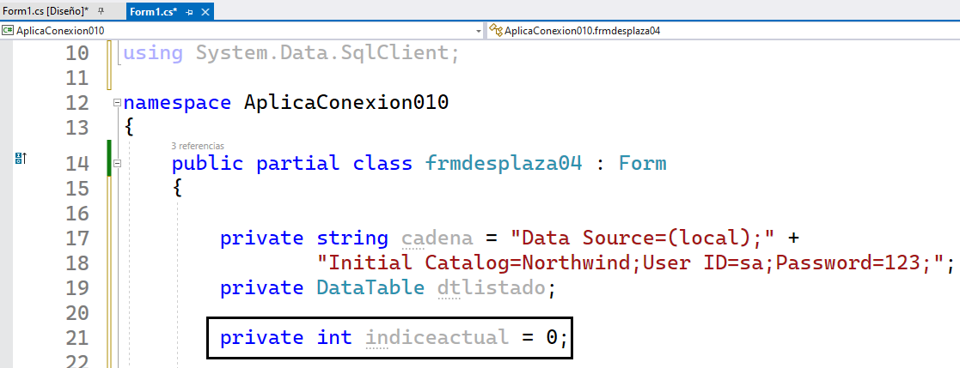
Se declara una variable: indiceactual de tipo entero, para obtener el índice actual de los datos.

Slide 24
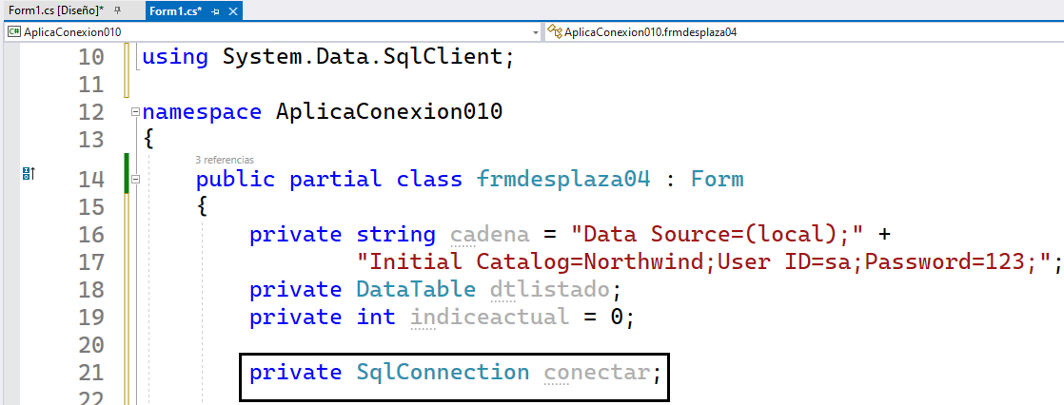
Se declara un objeto: conectar de tipo SqlConnection

Slide 25
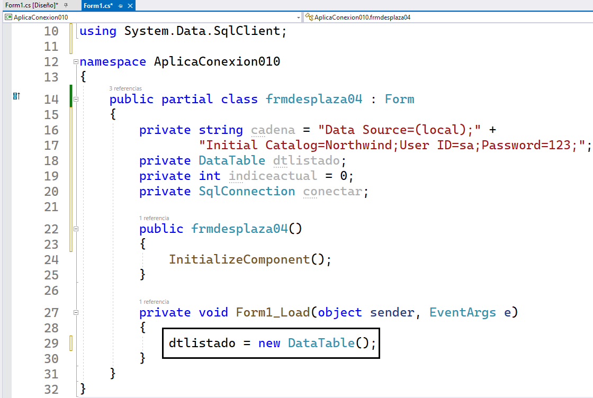
En el evento: Load, del formulario
Se crea un objeto dtlistado de tipo DataTable

Slide 26
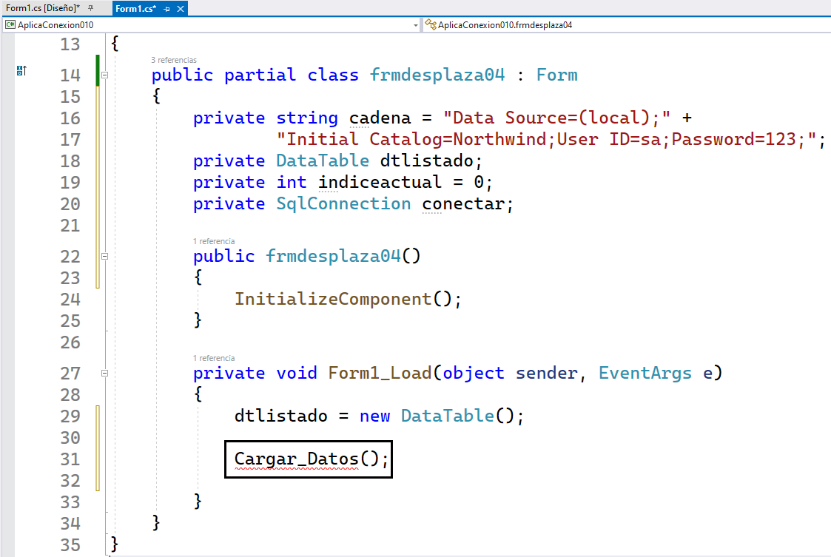
Se utiliza al método: Cargar_Datos()

Slide 27
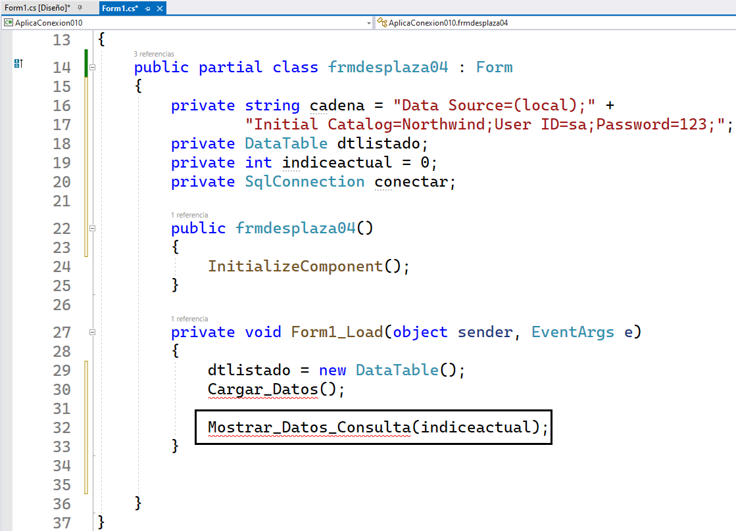
Se utiliza al método: Mostrar_Datos_Consulta, con el valor de la variable: indiceactual, cuyo valor es cero, esto significa que muestra los datos de la primera fila.

Slide 28
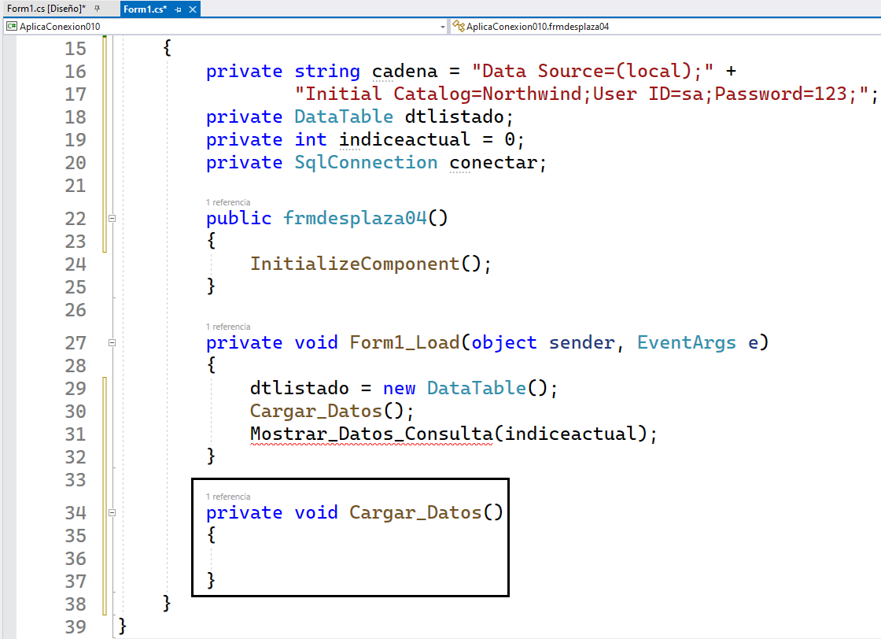
Se crea un método: Cargar_Datos, de tipo void

Slide 29

El símbolo @ antes de una cadena en C# se llama "cadena literal verbatim". Cuando se usa un literal verbatim, la cadena se interpreta de manera especial por el compilador y puede ser útil en varias situaciones, como al escribir consultas SQL largas o al trabajar con rutas de archivos.
En el contexto de la consulta SQL, el uso del símbolo @ como en string query = @" ... “, significa que la cadena literal no interpretará los caracteres de escape normales. Esto es especialmente útil cuando se escribe consultas SQL, ya que las consultas SQL pueden contener muchos caracteres especiales como comillas simples, comas y saltos de línea, que pueden complicar la escritura de la consulta de manera legible.

Slide 30
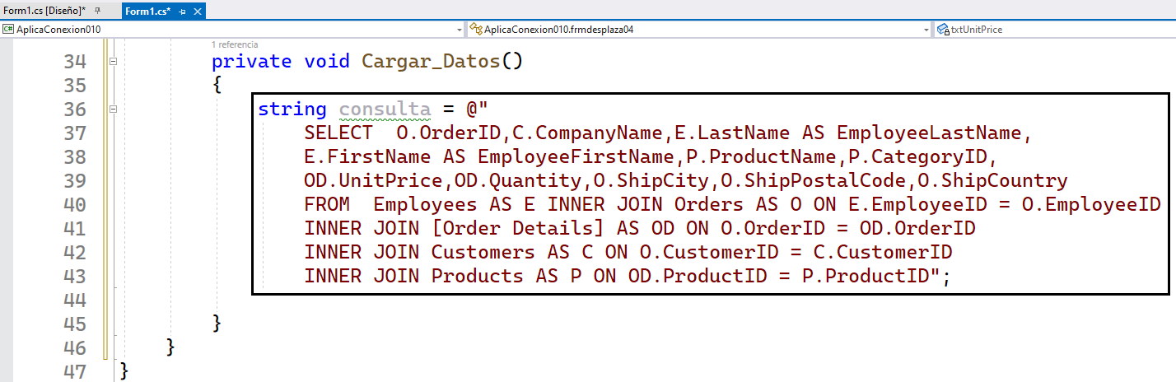
Se declara una variable consulta de tipo string, la cual contiene la sentencia Transact SQL

Slide 31
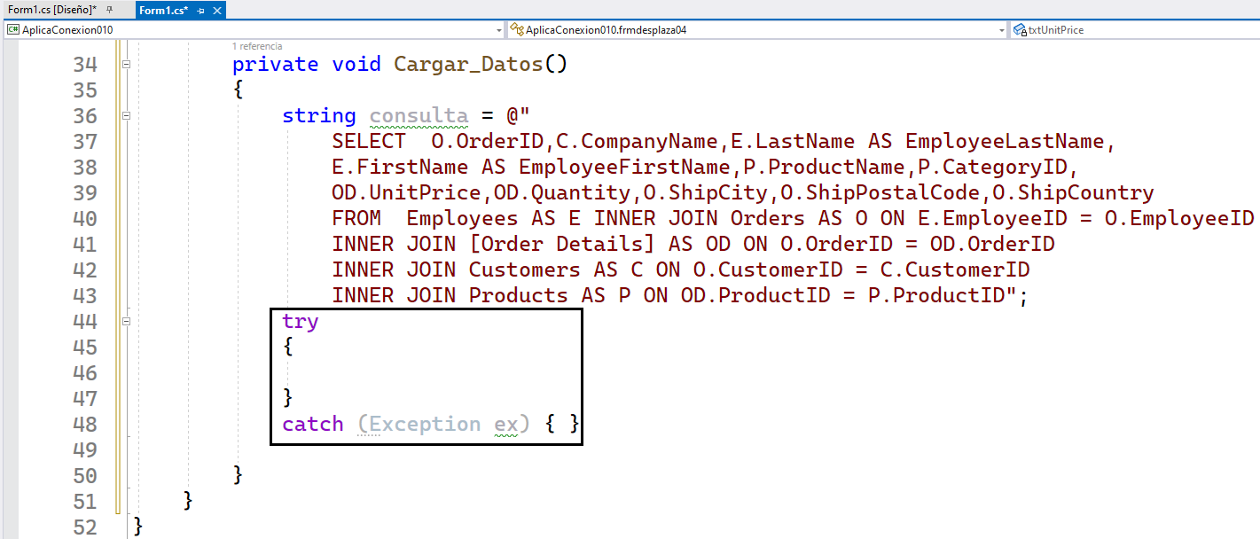
Se utiliza: try..catch, para el manejo de excepciones
El bloque try se utiliza para envolver el código que podría generar una excepción.
Si ocurre una excepción dentro del bloque try, el flujo de control se desviará al bloque catch, donde se maneja la excepción de manera adecuada, como mostrar un mensaje de error al usuario o realizar otras acciones necesarias.
El manejo de excepciones ayuda a una aplicación que sea más robusta y a evitar que se bloqueen o cierren de manera inesperada debido a errores no controlados.
Es una práctica recomendada en el desarrollo de software para garantizar que una aplicación sea capaz de recuperarse de situaciones excepcionales de manera adecuada.

Slide 32
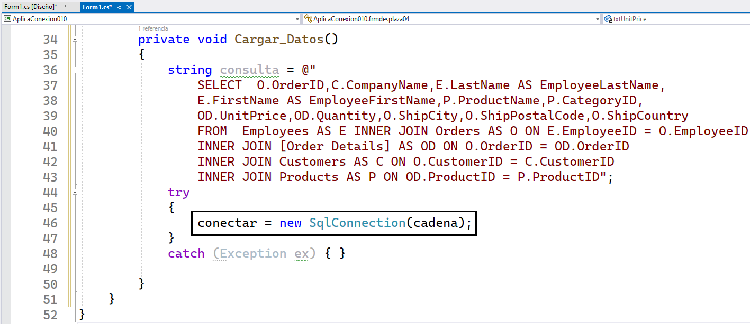
Se crea un objeto: conectar de tipo SqlConnection, contiene como argumento a la variable: cadena, que permite realizar la conexión a la base de datos.

Slide 33
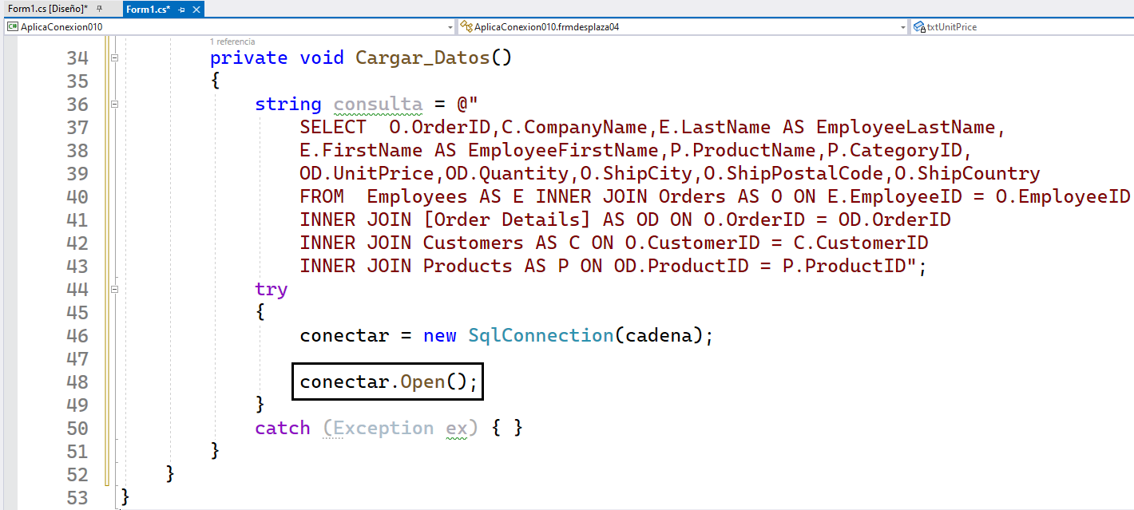
Por medio del método: Open, se abre la conexión a la base de datos

Slide 34
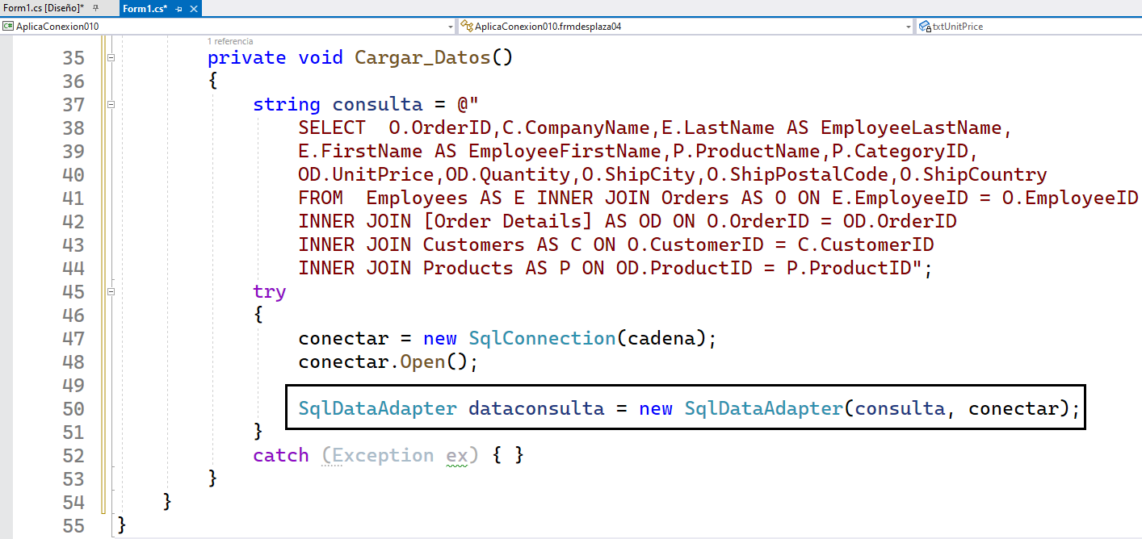
Se crea un objeto: dataconsulta de tipo SqlDataAdapter, tiene como primer argumento a la variable: consulta y como segundo argumento al objeto: conectar.

Slide 35
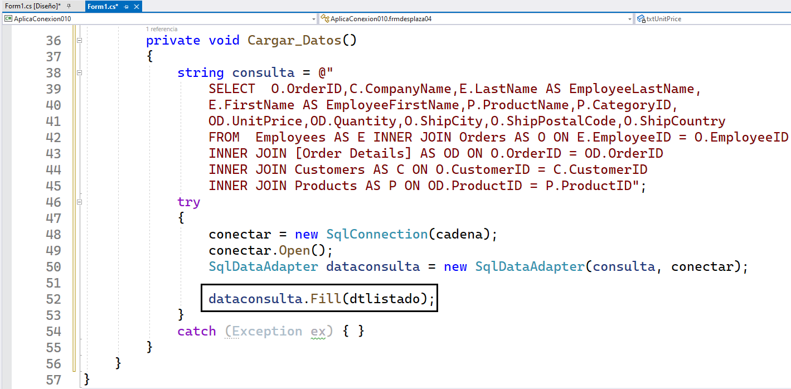
Por medio del método Fill, se obtiene los resultados de la base de datos y lo almacena hacia una tabla: dtlistado (DataTable).

Slide 36
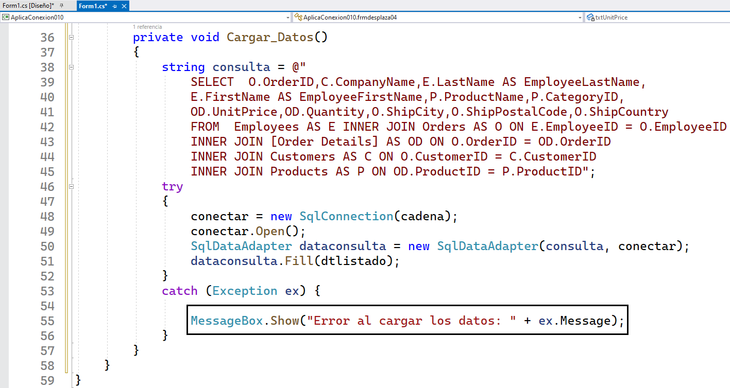
Se envía un mensaje de error

Slide 37
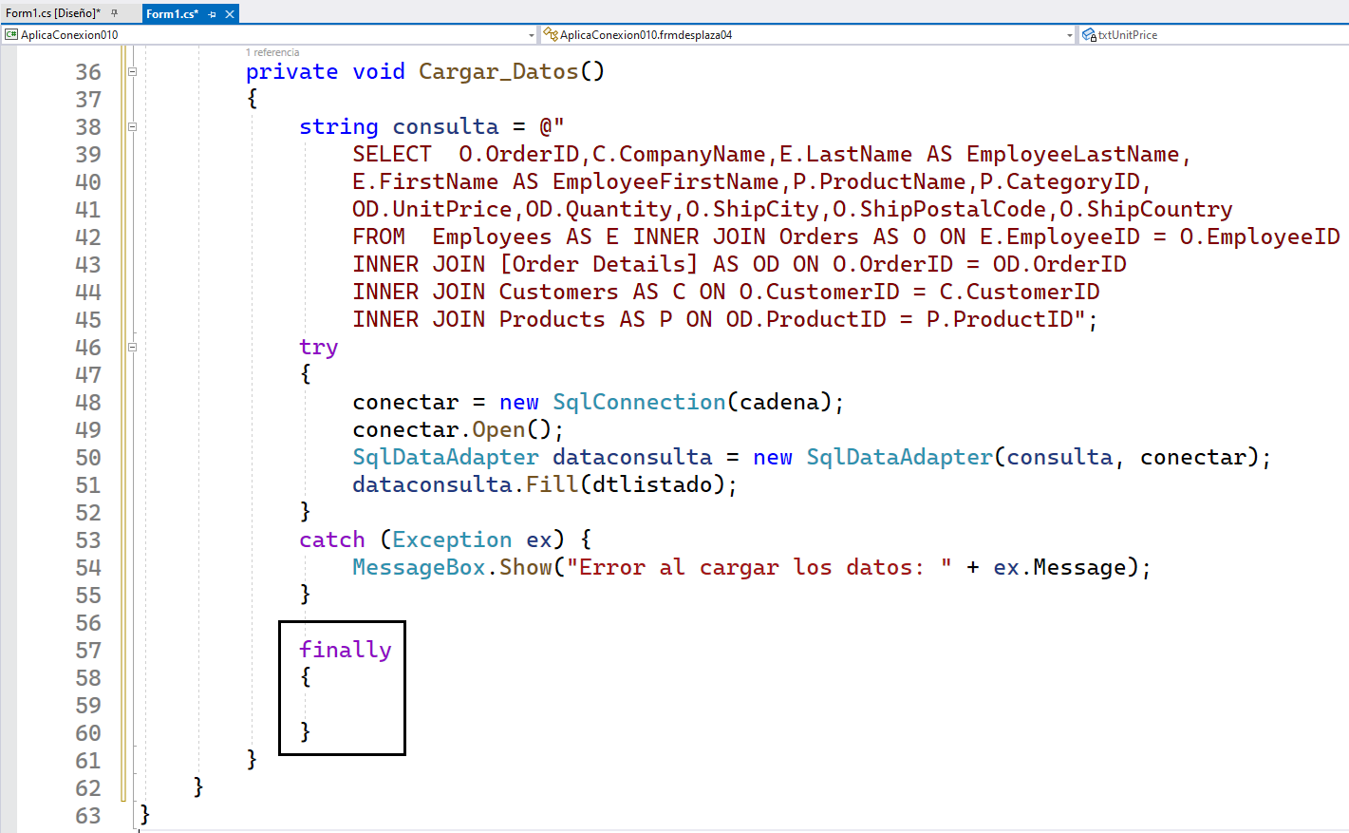
Después de que se maneje la excepción (o si no se produce ninguna excepción), el bloque finally se ejecuta.
El bloque finally se utiliza comúnmente para realizar tareas de limpieza o liberación de recursos, como cerrar conexiones de bases de datos, cerrar archivos o liberar memoria, que deben ocurrir sin importar si hubo una excepción, esto garantiza que los recursos se gestionen correctamente incluso en situaciones excepcionales.

Slide 38
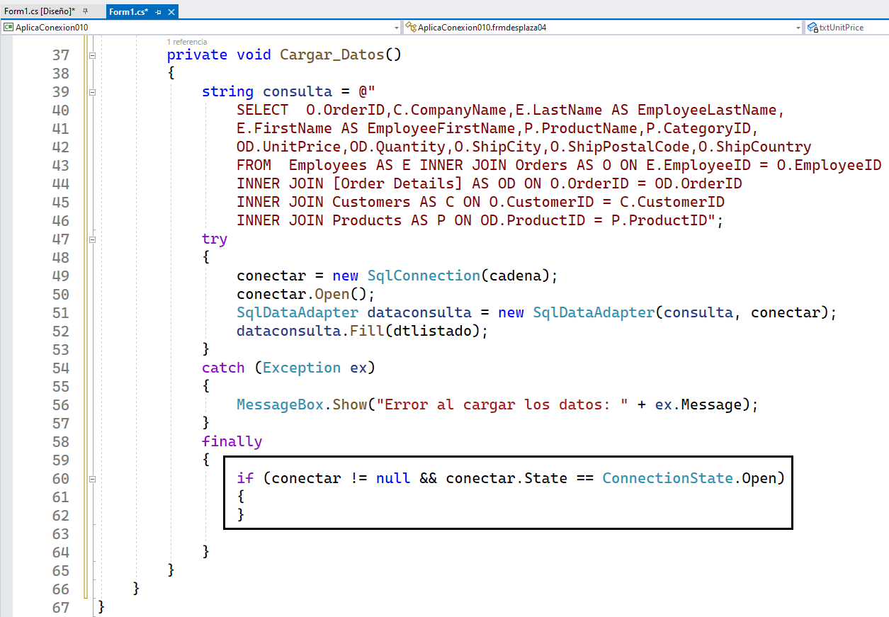
Se Verifica si la conexión está abierta antes de cerrar la conexión

Slide 39
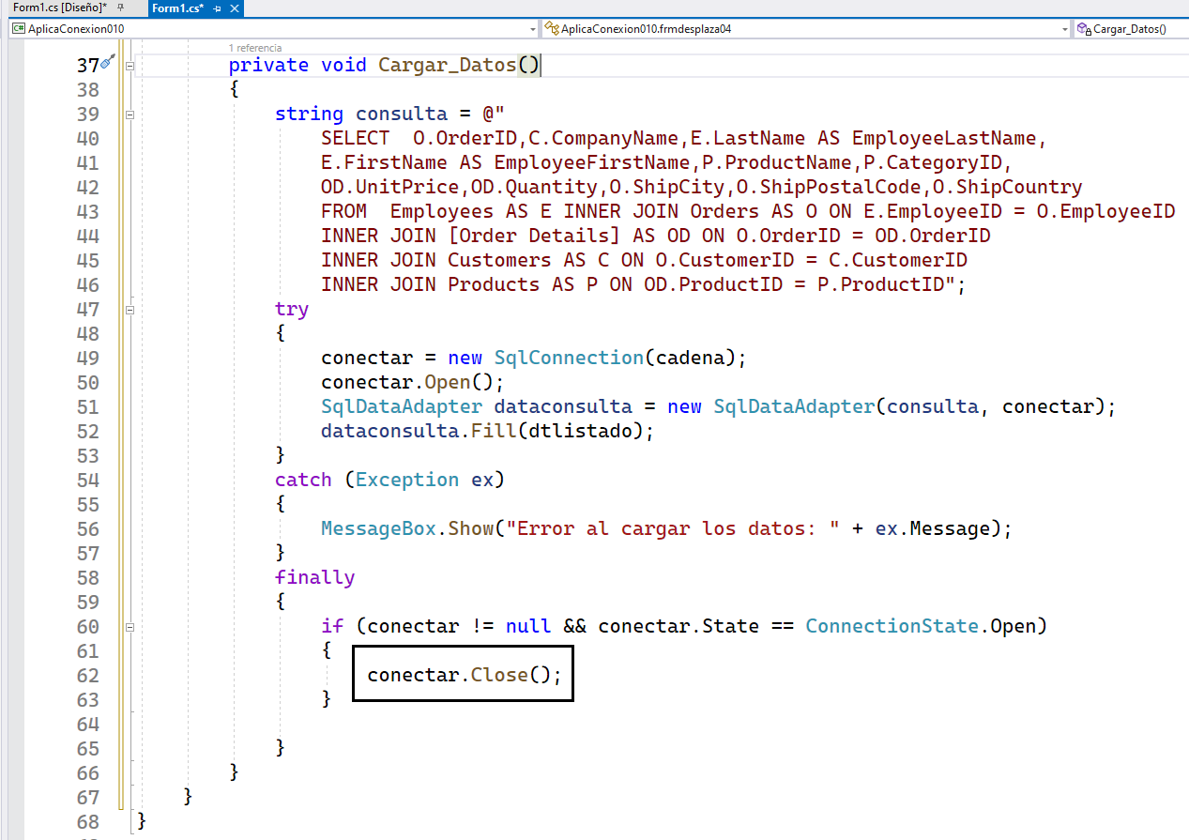
Con el método: Close, se cierra la conexión a la base de datos.

Slide 40
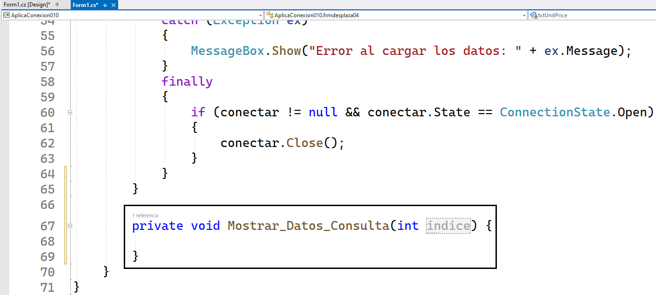
Se crea un método: Mostrar_Datos_Consulta de tipo void, con un parámetro índice de tipo entero.

Slide 41
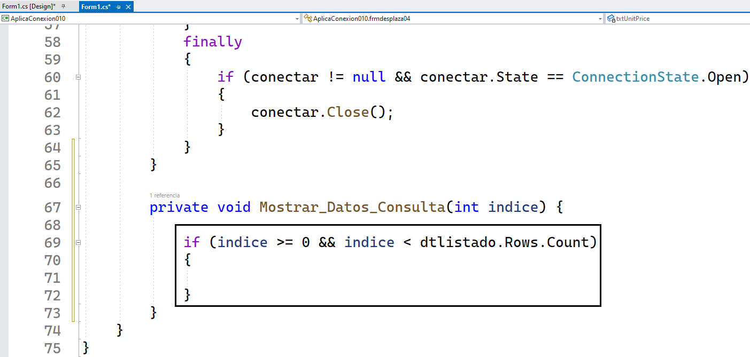
Si la variable indice es mayor o igual a cero y es menor que la cantidad total de filas de la tabla: dtlistado.
Si ambas condiciones son verdaderas, significa que indice está dentro del rango de los índices de filas válidos de la tabla: dtlistado.
El valor de la variable índice no es un valor negativo y que no sea mayor o igual a la cantidad total de filas.

Slide 42
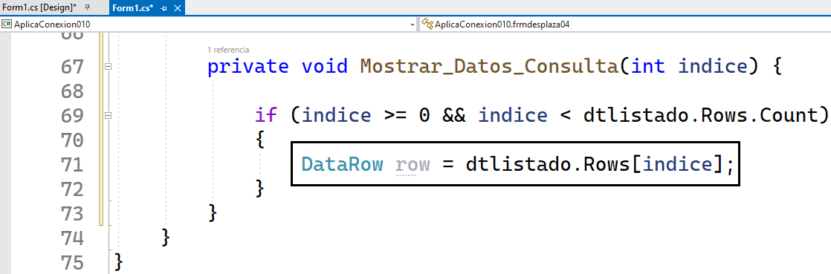
Si cumple la condición, entonces se obtiene la fila actual de la tabla: dtlistado, por medio de la variable índice.
Se almacena el valor de la fila actual, hacia la variable: row.

Slide 43
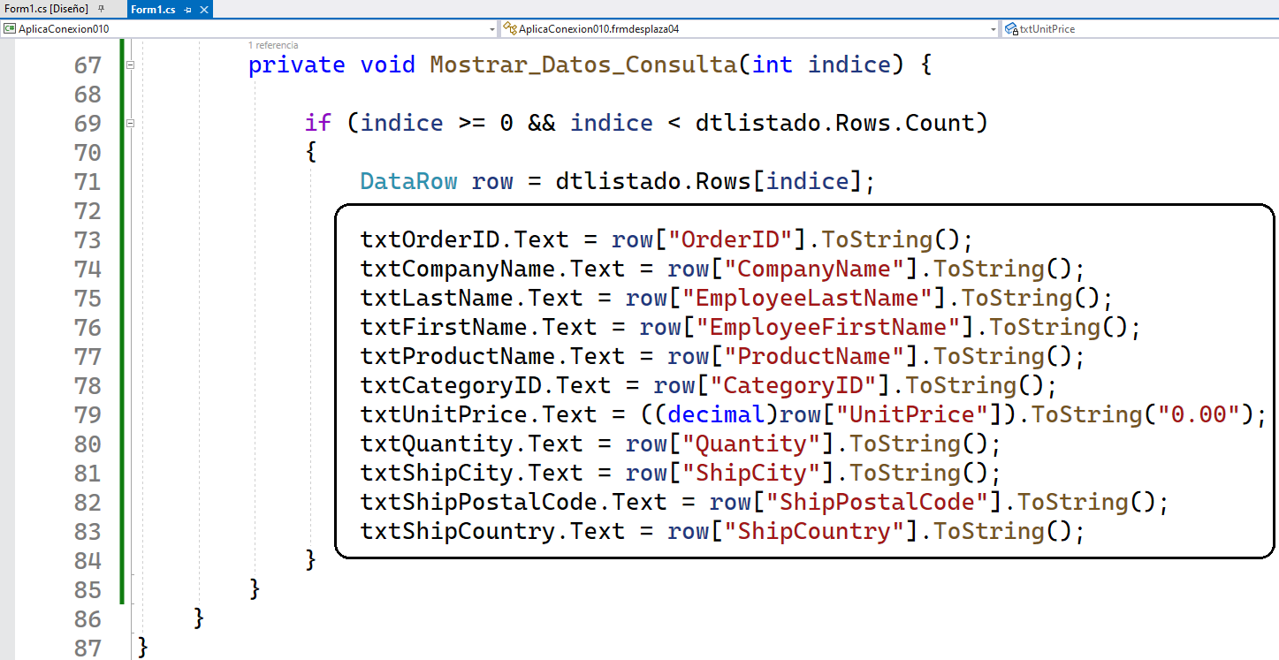
Se asigna el valor de la columna: OrderID, de la fila row al cuadro de texto: txtOrderID.
El método .ToString(), se utiliza para convertir el valor de la columna en una cadena de texto para que pueda ser mostrado en el cuadro de texto y así con los demás es semejante con las demás columnas.

Slide 44
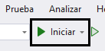
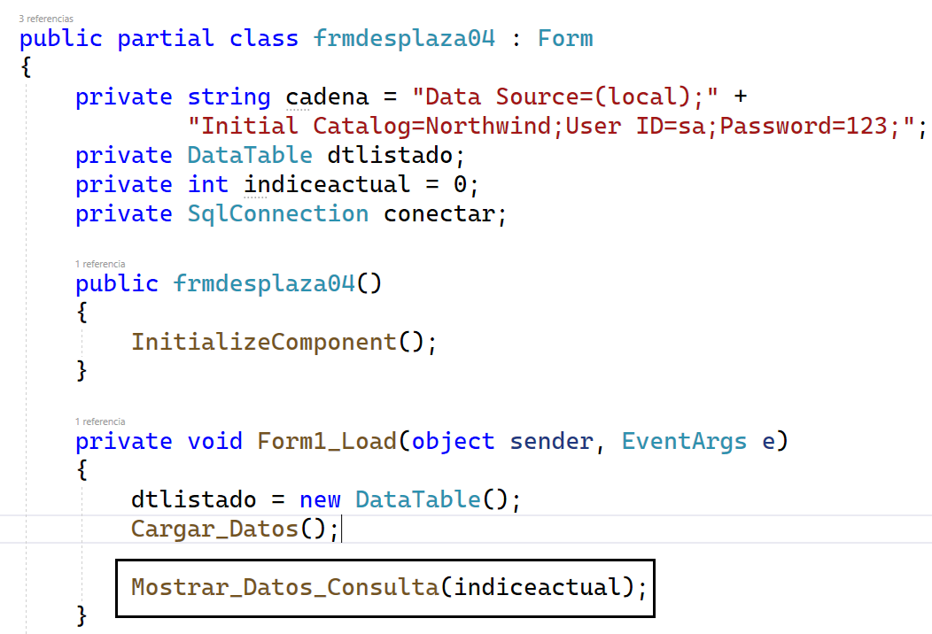
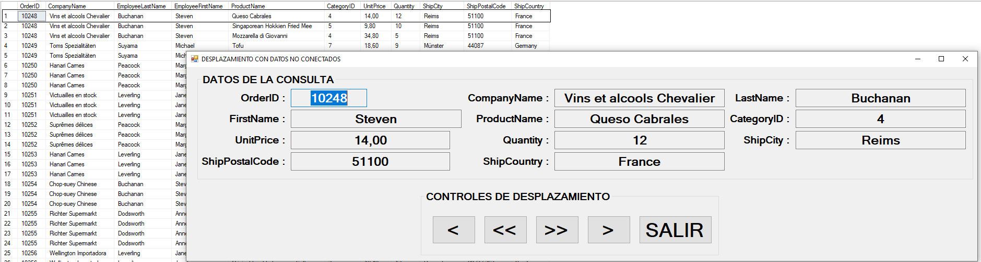
Clic en el botón: Iniciar
El valor de indiceactual es igual a cero y es enviado hacia el parámetro indice del método: Mostrar_Datos_Consulta.
Como el parámetro indice obtiene el valor igual a cero, cuando se ejecuta la aplicación, muestra en los cuadros de textos, los valores de la primera fila de la tabla: dtlistado.

Slide 45
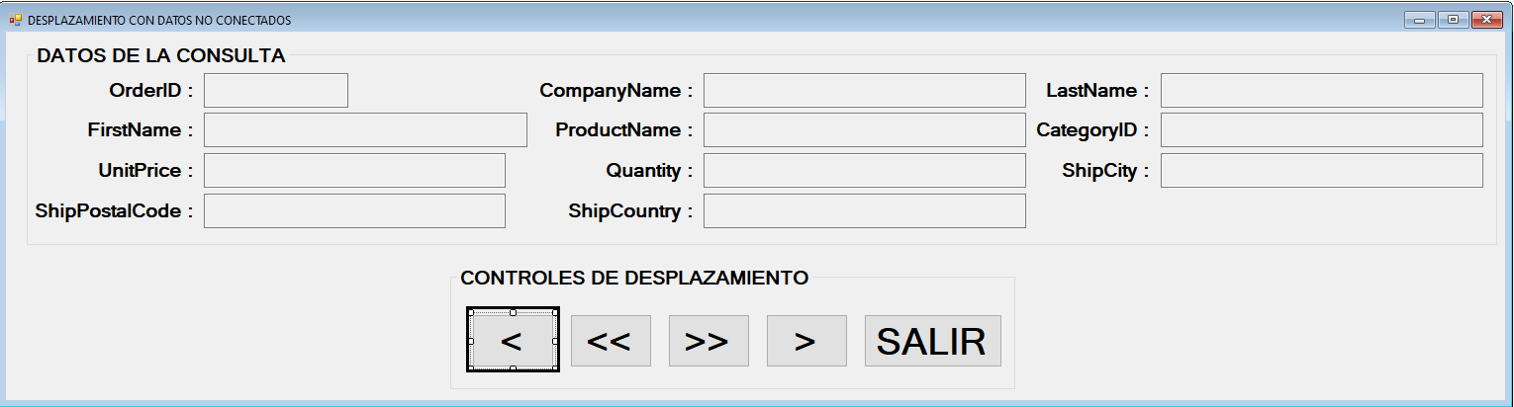
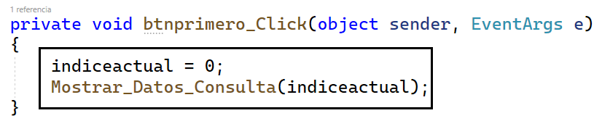
Código del botón: btnprimero
El valor de la variable: indiceactual es igual a cero.
Se invoca al método: Mostrar_Datos_Consulta, cuyo parámetro es el valor de la variable: indiceactual.

Slide 46
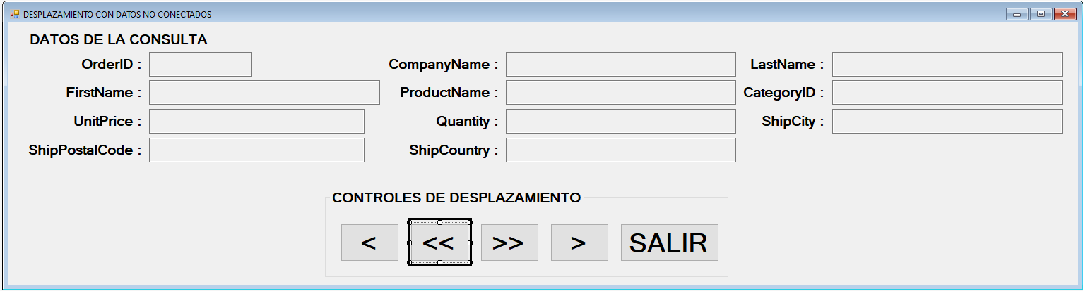
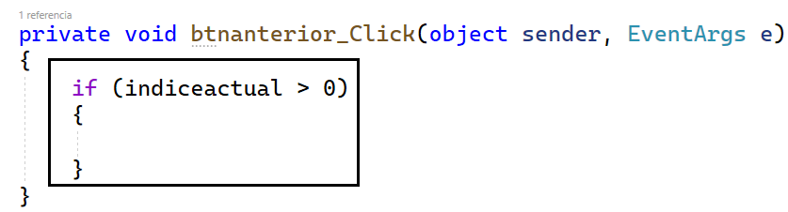
Código del botón: btnanterior
Si el valor de la variable: indiceactual es mayor a cero

Slide 47
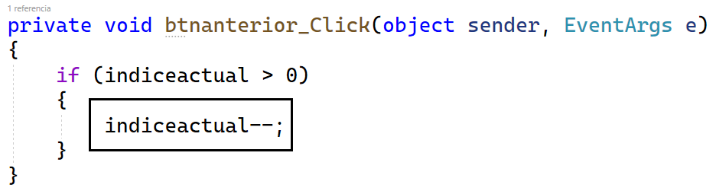
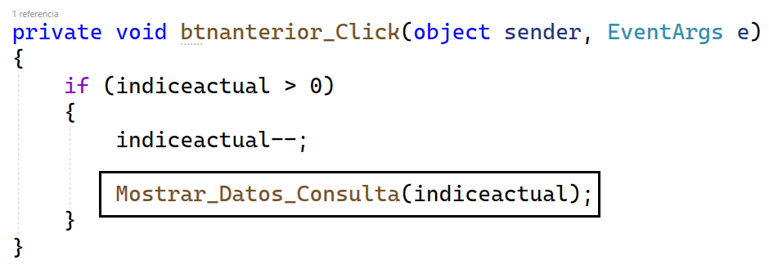
Va a la fila anterior, si no esta en la primera fila
Se muestran los datos de la fila anterior

Slide 48
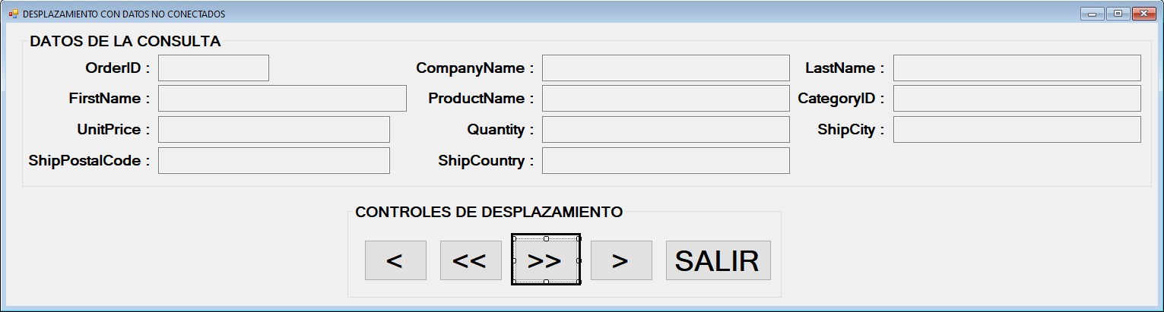
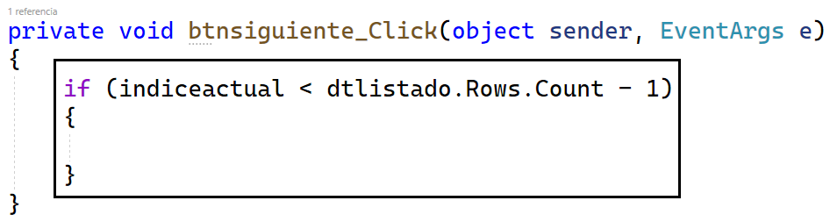
Código del botón: btnsiguiente
Para avanzar a la fila siguiente de la tabla: dtlistado, primero se verifica si el valor de la variable indiceactual es menor que el índice de la última fila de la tabla: dtlistado : dtlistado.Rows.Count – 1.
Si es verdadero, significa que aún hay filas disponibles para avanzar.

Slide 49
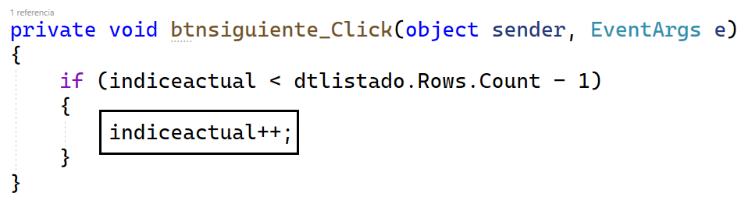

Se Incrementa el valor de la variable: indiceactual para ir a la fila siguiente.
Aumenta el valor de la variable: indiceactual en uno, para que pase a la siguiente fila de la tabla: dtlistado.
Muestra los datos de la siguiente fila

Slide 50


Código del botón: btnultimo
Establece el valor de la variable indiceactual, en el índice de la última fila de la tabla: dtlistado

Slide 51



Se muestran los datos de la ultima fila
Código del botón: SALIR
Se cierra la aplicación
Grabar el proyecto

Slide 52

Clic en el botón: Iniciar

Slide 53


Slide 54


Slide 55


Slide 56


Slide 57
Ejercicio Calificado 01
Crear una aplicación de desplazamiento de registros con tres tablas relacionadas, los campos a mostrar es criterio personal, con datos desconectados.

Slide 58
Ejercicio Calificado 02
Crear una aplicación de desplazamiento de registros con cuatro tablas relacionadas, los campos a mostrar es criterio personal, con datos desconectados.

Slide 59
Ejercicio Calificado 03
Crear una aplicación de desplazamiento de registros con cinco tablas relacionadas, los campos a mostrar es criterio personal, con datos desconectados.

